Slide 1


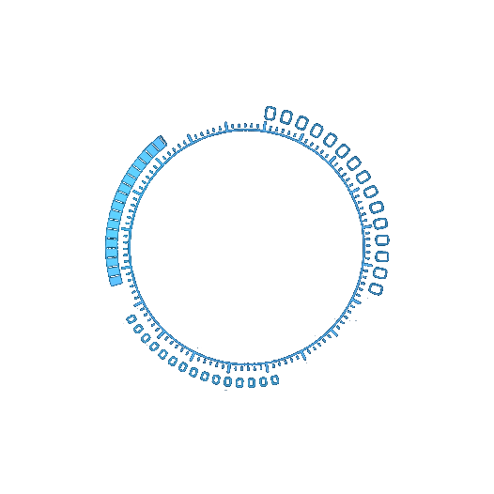

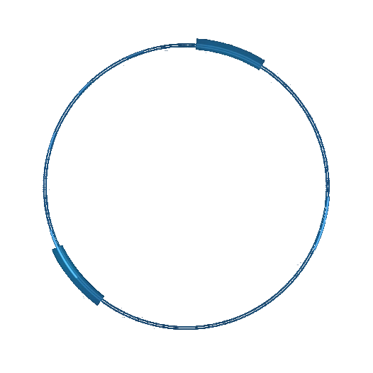

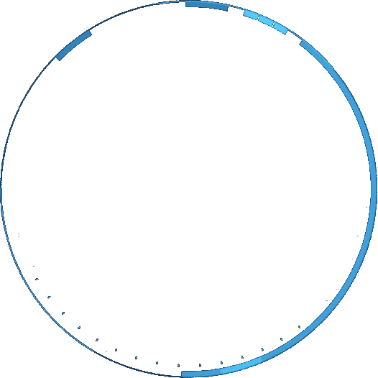

软件测试工具方案汇报
领先的智能服务构建者 旋极科技
Notes:
各位专家好，下面由我来汇报一下我们旋极公司的投标方案。

Slide 2




股票代码：300324
旋
极
测试/保障
智慧城市
大数据
税控
01
Notes:
旋极是一家上市公司，主要业务集中在测试保障 大数据，以及智慧城市和税控等4个领域。

Slide 3
目录
Contents
云基础硬件资源
软件测试工具
云桌面端机系统
质量保证
01
02
03
04
05
06
07
08
09
系统总体设计
软件云测试平台
软件测试资产库
应用模式
价格合理性
02
Notes:
我汇报的主要内容分9个部分。

Slide 4
01
系统总体设计
指导思想
系统部署方案
总体架构
关键技术
组成及功能
03
Notes:
第1部分系统总体设计。

Slide 5
1.1
指导思想
01
先进
高性能计算资源、成熟云基础平台、灵活云测试服务、高质量软件测试工具
确保测试云平台在当前和今后相当长时间里都能满足任务需求
02
成熟
云基础平台、软件测试工具的选用方面，优先考虑成熟的、行业认同度高的产品
确保项目建设完成后系统的成熟、可靠
03
充分
充分利用已有软硬件条件，充分考虑嵌入式、非嵌入软件测试特点，测试工具要进行充分云化集成
确保测试云平台发挥出最大的利用效能
04
标准
准确分析需求的基础上，先确立通用标准，再选择适用的平台框架
确保测试云平台的持续集成与扩展能力
04
Notes:
首先是指导思想，我们在方案的选型和设计上，充分考虑了以下4个原则，1是采用先进的软硬件技术。2是选用经过行业验证的成熟产品。3是充分考虑已有件条件和实际业务需求。4是采用一套适用性强的标准，确保平台的扩展能力。

Slide 6
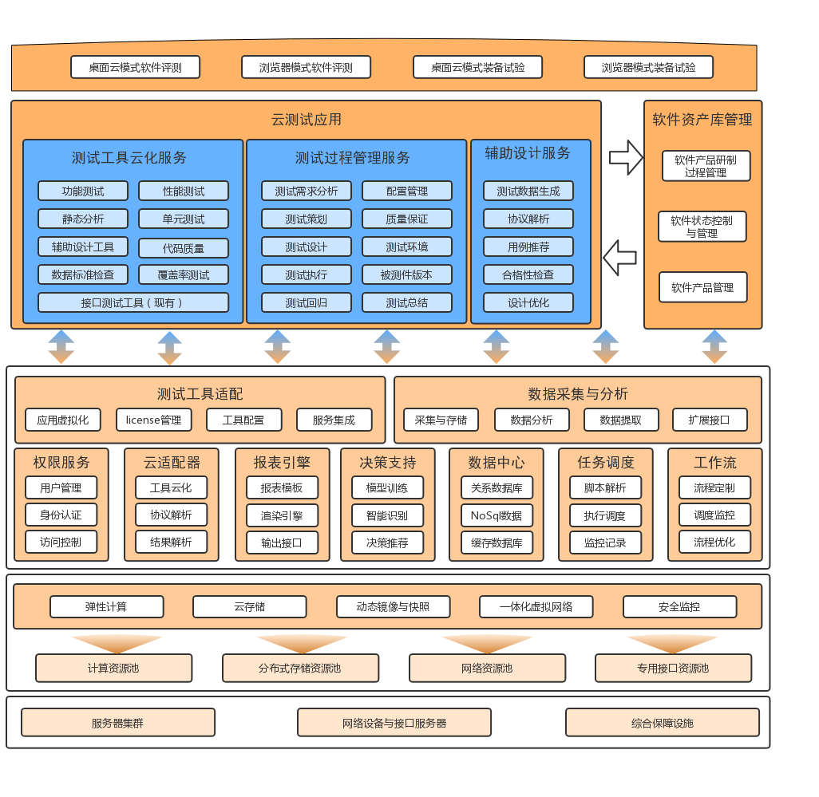
1.2
总体架构
云桌面
测试应用层
测试支撑平台
云基础设施
硬件资源
05
Notes:
这是系统总体架构，由下至上，依次为硬件资源，云基础设施，测试支撑平台，测试应用层和云桌面，一共5层构成。
我们放大看一下

Slide 7
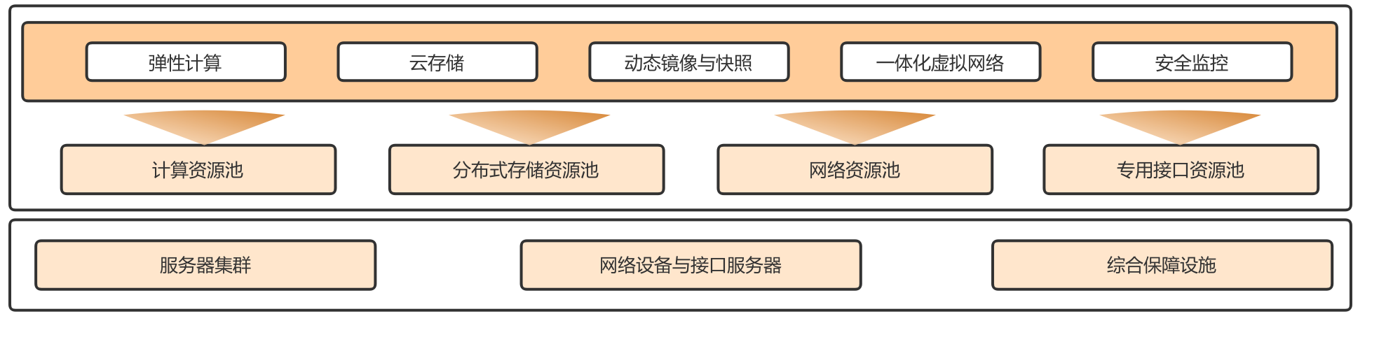
1.3
组成及功能
计算资源
虚拟机与集群
虚拟化
存储资源
镜像与备份
网络与接口
运行与安全
云基础设施
硬件资源
服务器
网络
UPS
精密空调
辅助设备
模块化机房
06
Notes:
最底层是硬件，建设的核心是模块化机房，主要组成包括服务器集群、网络、UPS等等设备。第2层是云基础设施，这一层的核心功能是通过一系列的虚拟化技术，把硬件虚拟化成各种资源池，再通过一套虚拟化管理软件，将这些资源分配给上层使用，为上层应用提供一些云基础服务，比如虚拟机集群，镜像，快照等等。
这里的虚拟化管理软件，用的是我们公司自己研发的产品，有很多专门针对测试的功能设计

Slide 8
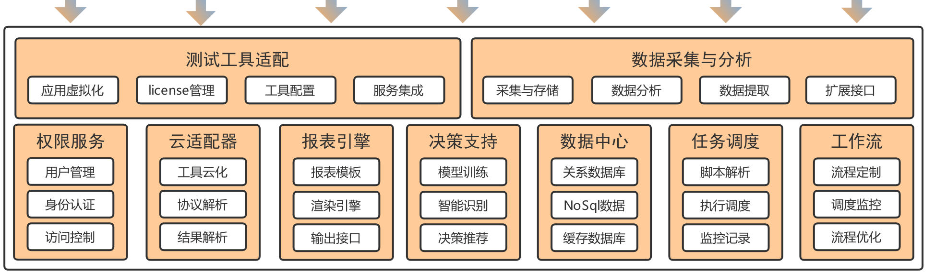
1.3
组成及功能
测试业务的核心执行模块
测试支撑平台
平台运行的通用基础模块
07
Notes:
第3层是测试支撑平台，由两大块内容组成，1是平台运行所需要的通用的功能模块，比如工作流引擎、任务调度等，都采用的是最先级的技术，
2是测试执行时用到的一些核心功能。包括测试工具适配、数据采集分析，全都是专门为本项目定制的服务模块

Slide 9
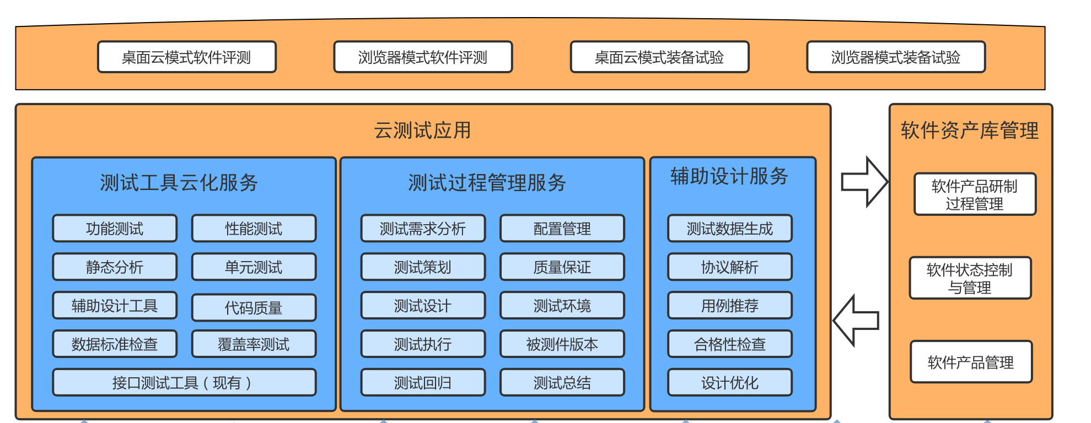
1.3
组成及功能
WEB前端
VDI前端
云桌面
测试应用层
软件集成
后端API
业务入口
二次开发
微服务架构接口层
08
Notes:
最上面两层是测试应用层和云桌面，其中测试应用层用来集成核心的业务功能，以及提供升级扩展的接口。这里涉及到的工具软件和管理软件，都是我们公司自己研发，或者是集成我们合作伙伴的成熟的产品。
云桌面呢，有两种形式，一种是浏览器客户端，一种是虚拟桌面客户端。

Slide 10
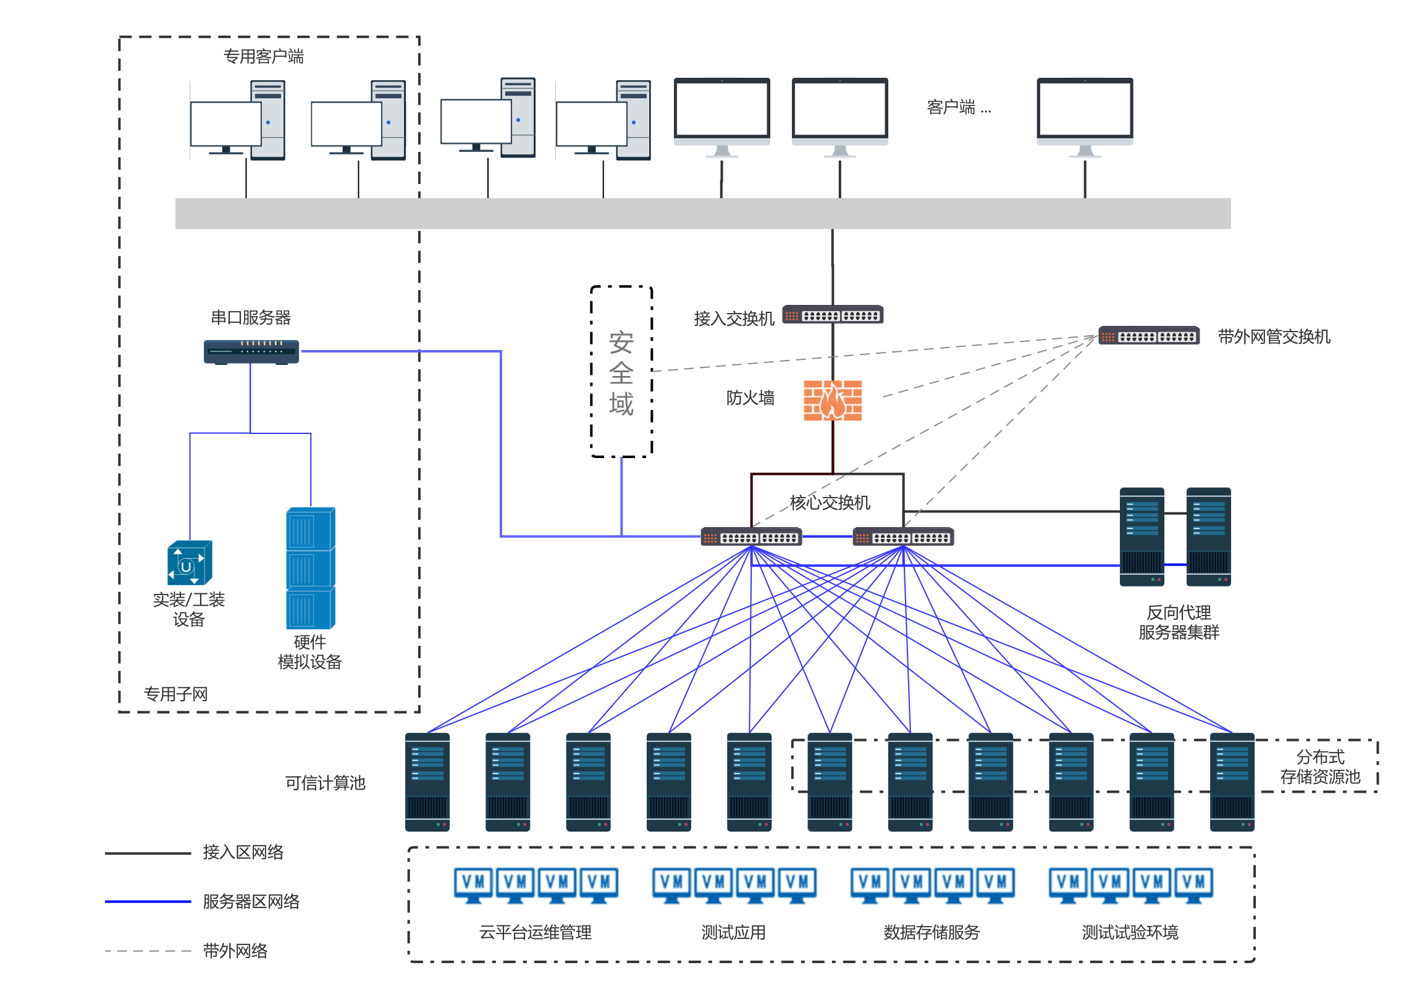
1.4
系统部署方案
09
Notes:
按照我们的设计，系统建成之后的部署方案是这样的，图上黑色实线的是接入网络，蓝色是服务器网络，虚线是带外网络，主要用于设备运维管理。在接入区和服务区网络的边界部署了防火墙和反向代理服务器集群，这样只有经过反向代理服务器认证的客户端，才能够访问云端的服务，保证了云平台的安全；其它11台物理服务器统一组成一个可信计算池，分别部署四种类型的虚拟机集群。
这里我们有一个特别的设计：提供一个虚拟的区域，专门用于嵌入式设备的云测试，他的原理是将嵌入式测试工具的上位机在云端进行虚拟化，下位机通过ip网络接入服务器区，但下位机物理位置与客户端放在一起，这样用户在使用上位机软件时候，可以对物理设备进行操作控制。

Slide 11
1.5
关键技术
微服务架构技术
技术异构、松耦合、可伸缩、可扩展、可重用
01
并行任务生成
基于测试场景流图、自动计算路径、并行任务创建
04
工作流技术
流程定制、广适BPMN、执行引擎
05
测试任务智能调度技术
均衡资源、依赖管理、智能算法调度器
02
关键技术
06
测试用例智能推荐技术
KNN分类、CBR案例推理、基于软件需求用例推荐
资产发现与检索技术
本体建模、XML标准格式、语义检索
03
10
Notes:
在整个平台的研制过程中，涉及到很多关键性技术，比如：这次项目中需要将很多工具、管理系统集成到一个平台里，如果按照传统做法，使用企业服务总线来做，总线编排这块根本没法做，而我们使用的微服务技术，就可以很好的实现多个系统的集成。
其它的一些关键技术，如工作流、资产检索、智能调度、智能推荐等技术在我们的方案里都有详细描述。
接下来我们进入到的每一层内部，看一下我们都是如何实现的

Slide 12
02
云基础硬件资源
硬件架构
主要设备
11
Notes:
首先是最底层的基础硬件资源

Slide 13
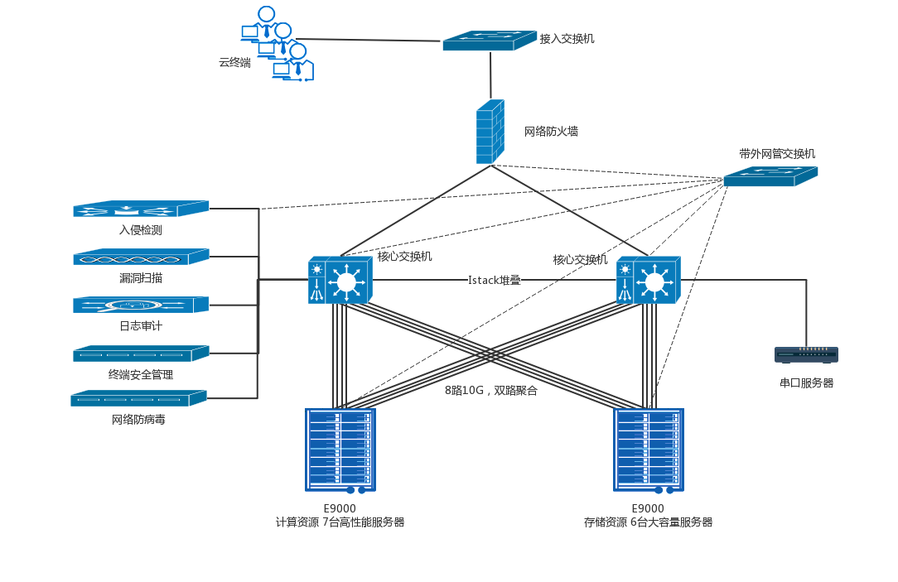
2.1
硬件架构
12
Notes:
这是硬件架构设计。这儿我们选用的硬件交换机全部支持虚拟网络，可以实现软件虚拟交换机和物理交换机之间的VLan互通。
下面是主要的硬件设备

Slide 14
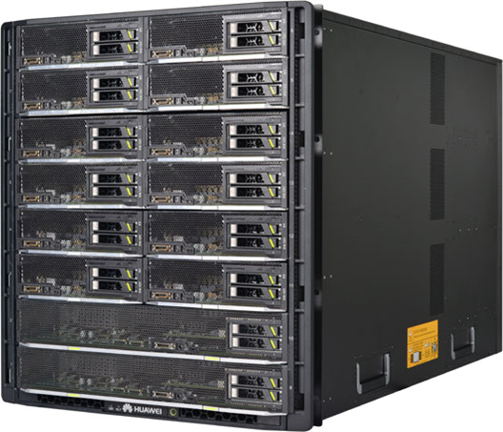
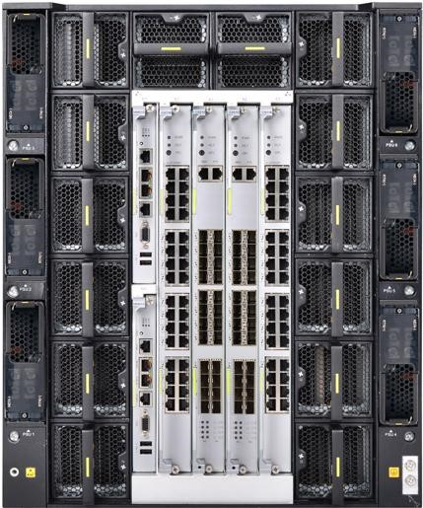
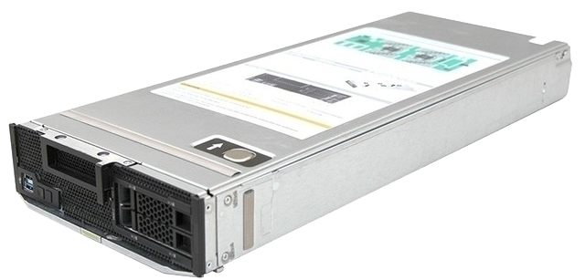
2.2
主要设备
13
Notes:
服务器我们选用了华为的高性能刀片服务器，

Slide 15
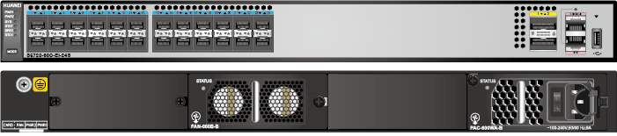
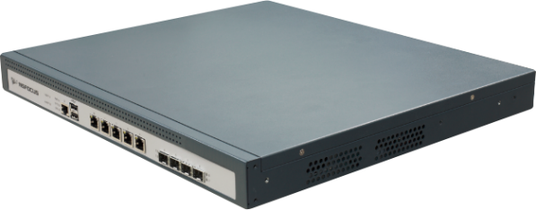
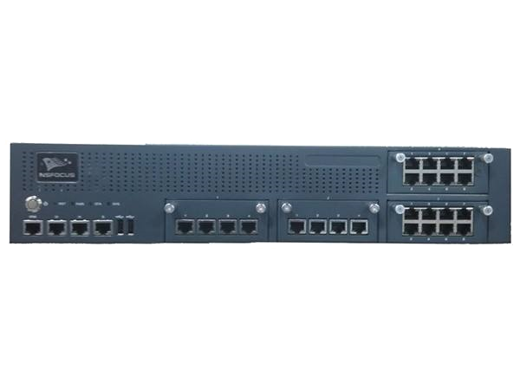
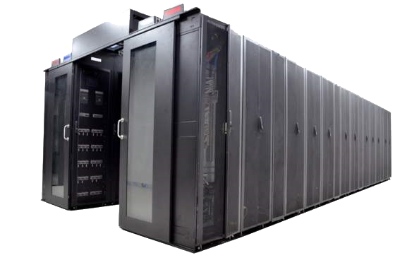
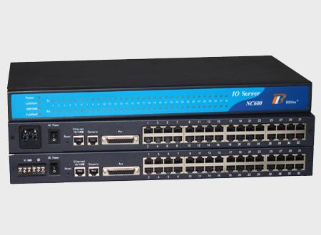
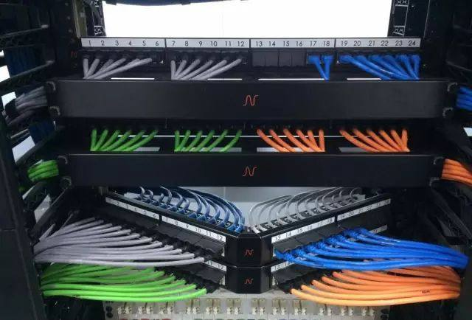
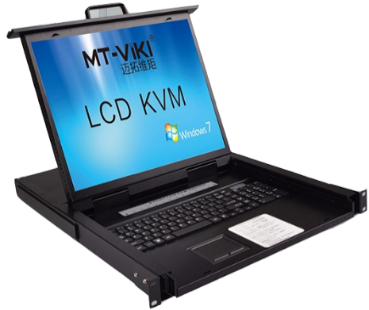
2.2
主要设备
14
Notes:
其它的网络、安全等硬件我们选用的都是最新的产品，综合布线我们会按照200个终端进行交付
这些设备我们都是在出厂前完成安装和集成的

Slide 16
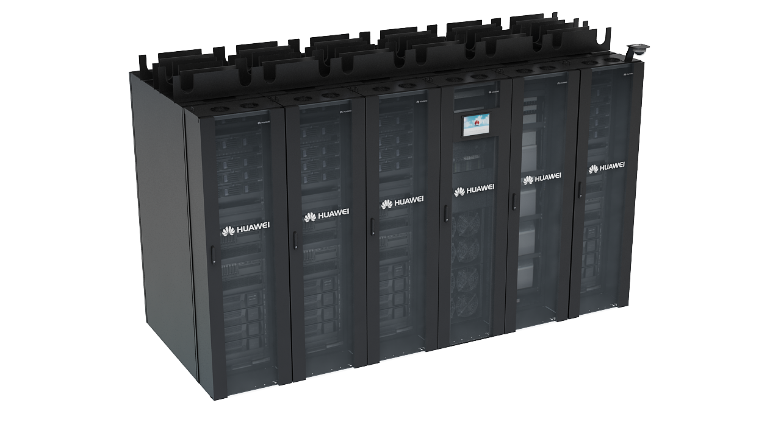
2.2
主要设备
15
Notes:
然后作为模块化机房整体交付

Slide 17
03
软件云测试平台
云基础分系统
测试运行支撑分系统
测试数据采集与分析分系统
16
Notes:
接下来我介绍一下软件测试云平台，分三部分内容

Slide 18
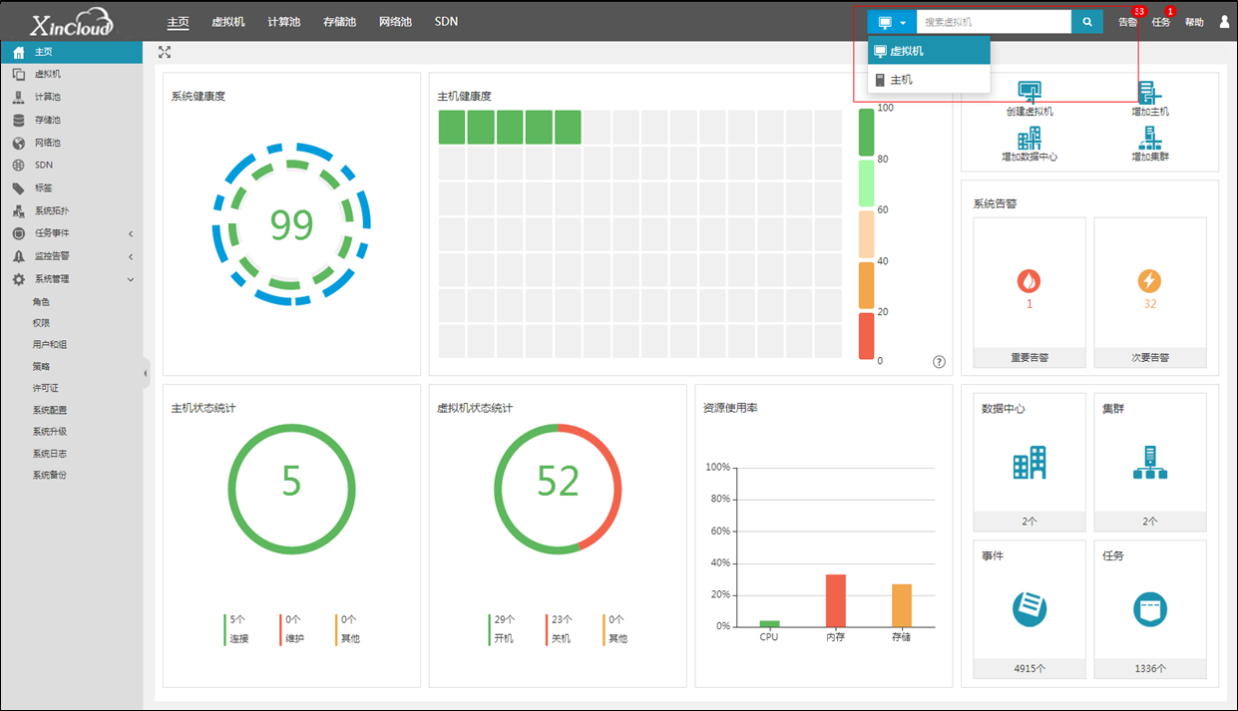

3.1
云基础分系统
XinCloud
17
Notes:
首先是云基础分系统，主要是用来实现硬件虚拟化，采用的是我们公司自研的XinCloud产品，XinCloud是专用于测试的云平台，从图上放大的功能菜单上可以看到一个SDN，是软件定义网络的意思，是我们公司专门为分布式软件测试设计的一项功能。

Slide 19
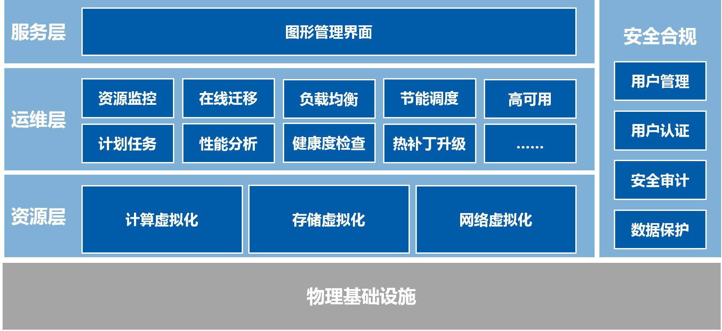
3.1
云基础分系统
18
Notes:
XinCloud在功能上由四大模块构成，这些功能实现背后采用了大量的虚拟化技术

Slide 20
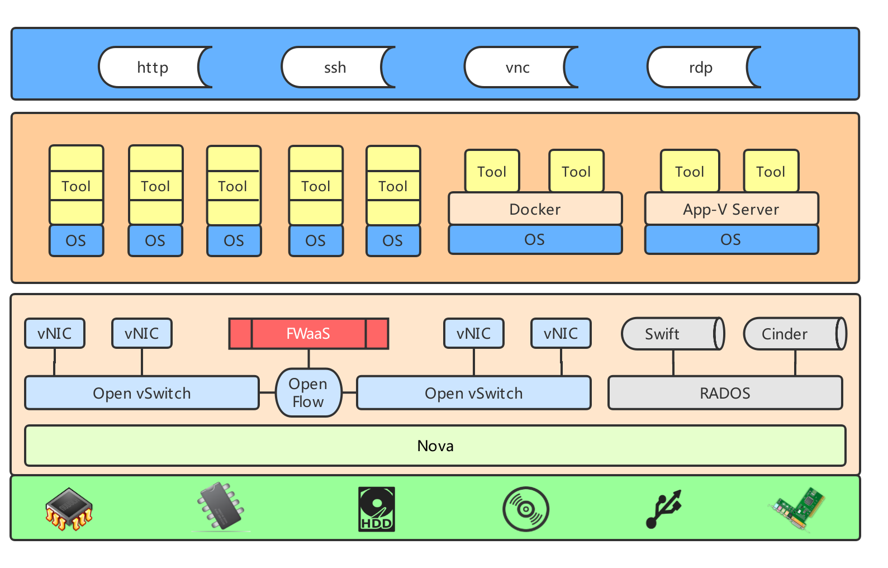
3.1
云基础分系统
客户端
应用虚拟化
虚拟化管理
硬件
19
Notes:
这张图是XinCloud所用到的主要虚拟化技术，比如：虚拟计算、虚拟网络、虚拟存储、虚拟应用等，涉及的技术比较多，我挑几个有特点的地方介绍一下

Slide 21
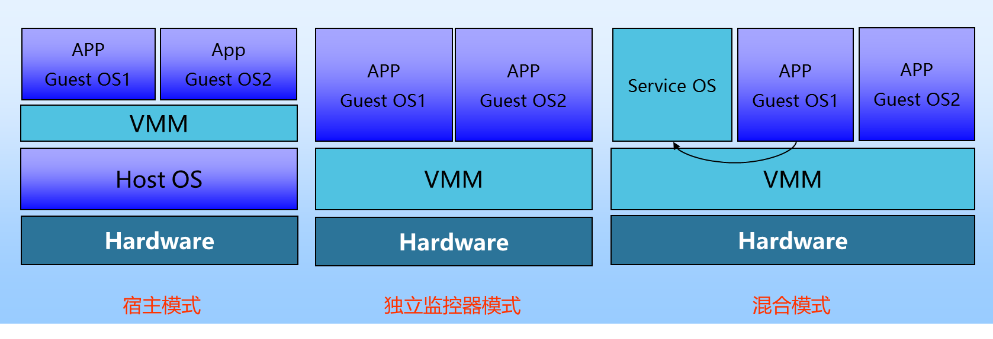
3.1
云基础分系统
20
Notes:
第一个特点是，虚拟机模式，我们采用的是宿主模式，这种模式比较其它另外两种模式，突出特点是多了一个主机操作系统，这样我们可以很容易的在主机系统上部署软件，实现数据采集、共享、虚拟机监控等功能。

Slide 22
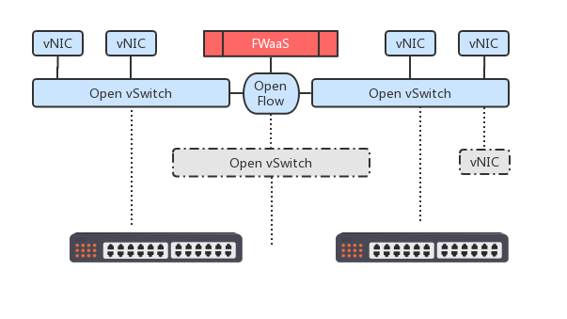
3.1
云基础分系统
21
Notes:
第二个特点是，软件定义网络功能，一般云平台提供的虚拟网络功能都比较简单，不允许通过软件来控制硬件交换机；而我们的SDN功能不仅可以动态生成虚拟网卡、虚拟交换机、虚拟路由器和虚拟防火墙，而且可以通过软件动态修改硬件交换机的配置，实现真正的软件定义网络。

Slide 23
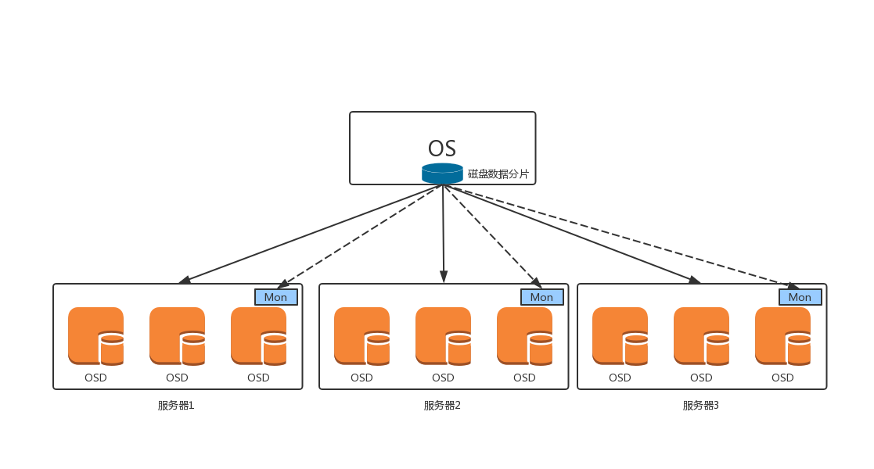
3.1
云基础分系统
22
Notes:
第三个特点是，我们的存储系统采用了分布式存储，没有中心服务器，每台服务器的内置硬盘都是对象存储设备，也就是OSD；存储系统作为一项服务部署在主机操作系统里边儿，通过自动均衡算法来确定数据的写入位置，整个存储系统就像是给云平台提供了一块大硬盘，只要授权允许就可以访问，而根本不用关心数据的实际存储位置，非常便于数据共享。分布式存储的另外一个优势是没有存储容量的限制，可以横向无限扩展。

Slide 24
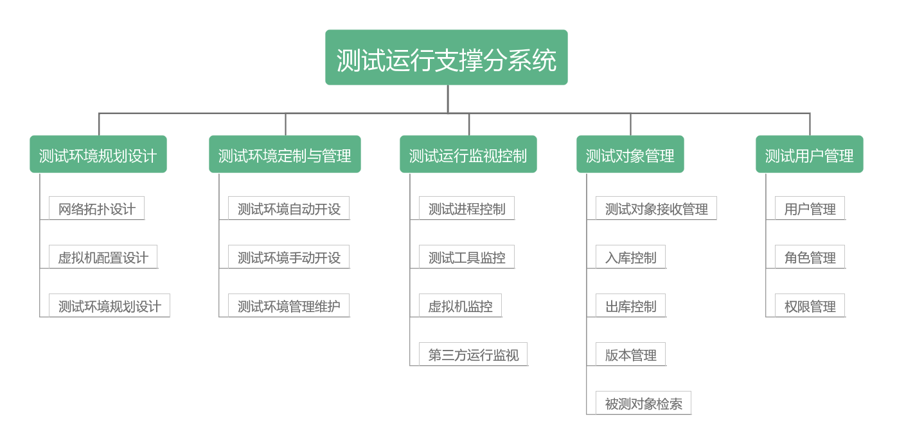
3.2
测试运行支撑分系统
23
Notes:
基础云平台上面，我们需要构建的是测试运行的支撑环境，主要分为5个功能模块，包括测试环境规划设计、定制管理、运行监控、等等。下面我把其中的一些核心设计要点介绍一下

Slide 25
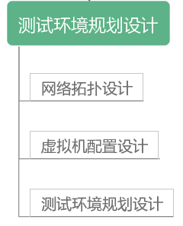
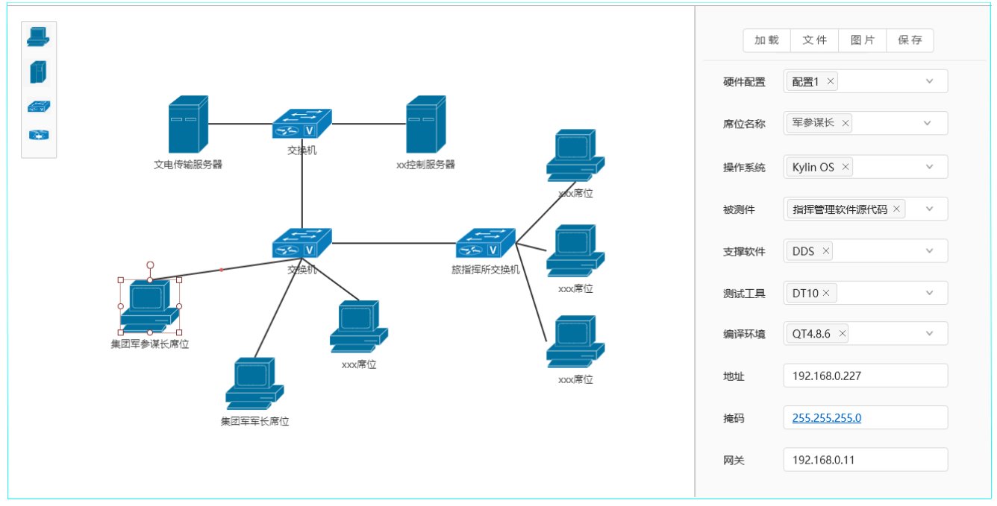
3.2
测试运行支撑分系统
24
Notes:
测试环境规划设计，这里我们提供的核心功能是一个环境设计器，采用可视化方式，所见即所得，比如在这里我们先规划了整个测试环境的拓扑结构，然后选中了一台集团军参谋长席位的终端，在设计器右边儿可以对这台终端进行参数配置，比如需要安装哪些测试工具、需要什么软件环境等。
设计完成之后，就可以启动测试环境生成

Slide 26
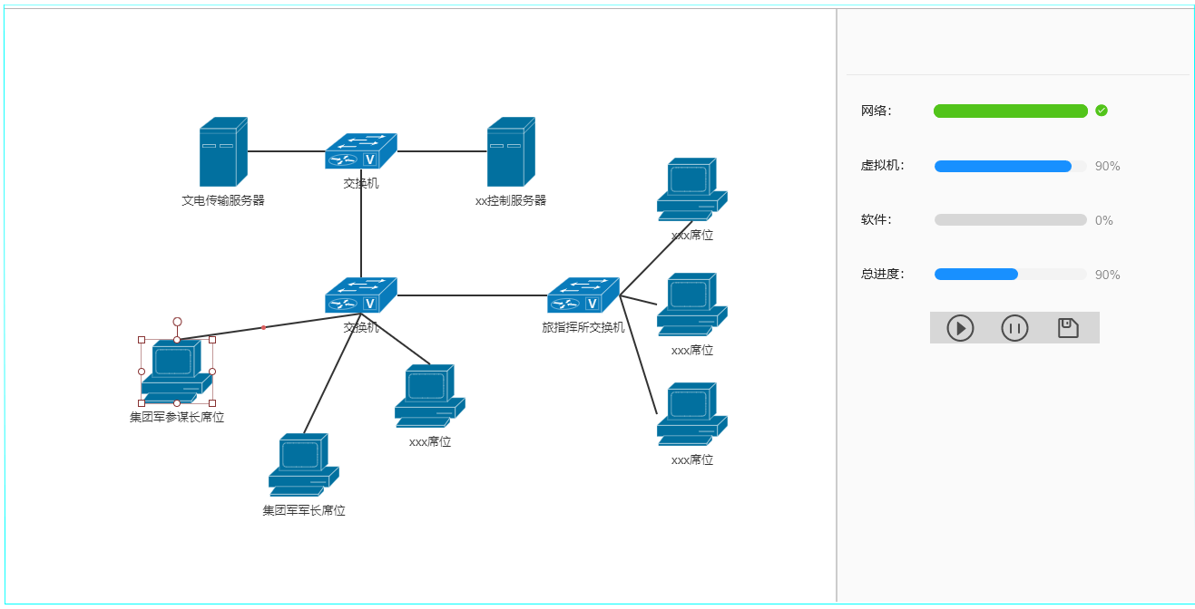
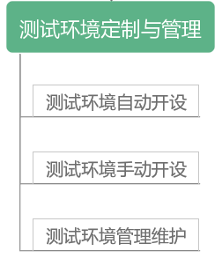
3.2
测试运行支撑分系统
25
Notes:
这个功能主要由云平台自动完成，打开上一步设计的方案后，只需点击一次鼠标，就可以自动创建整个虚拟测试环境，拍摄快照和备份同样也是点一次鼠标就能完成。

Slide 27
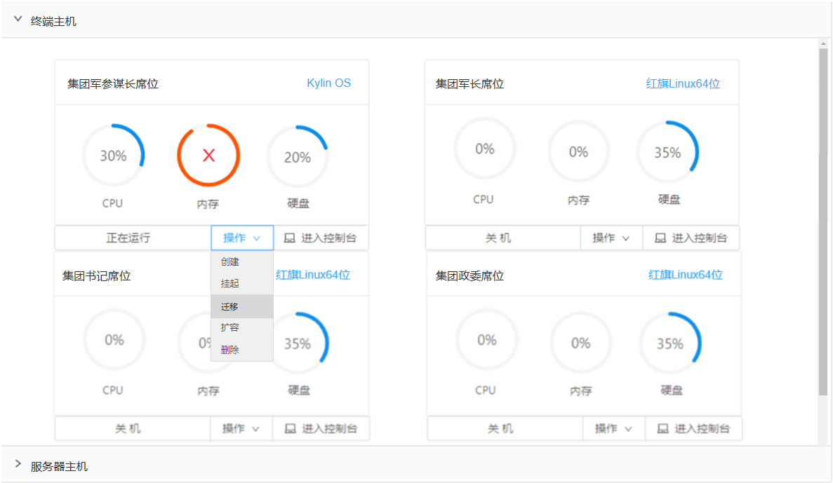
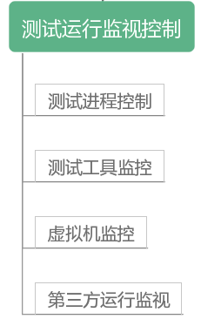
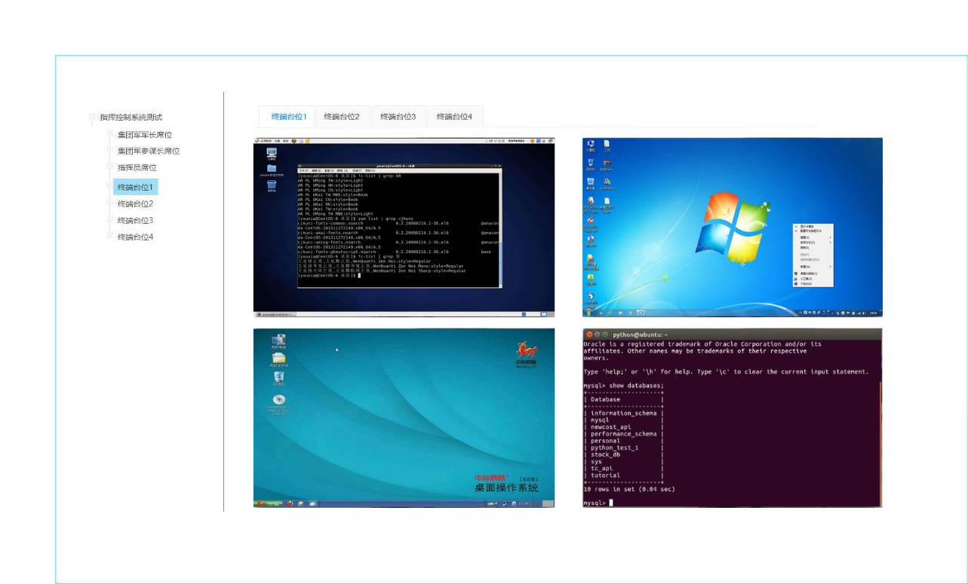
3.2
测试运行支撑分系统
26
Notes:
测试环境运行时，我们提供了丰富的管理控制功能，比如第三方监视功能，可以在线监视任一台虚拟机桌面，当然是有授权控制的。

Slide 28
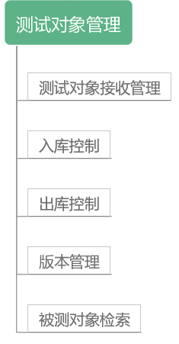
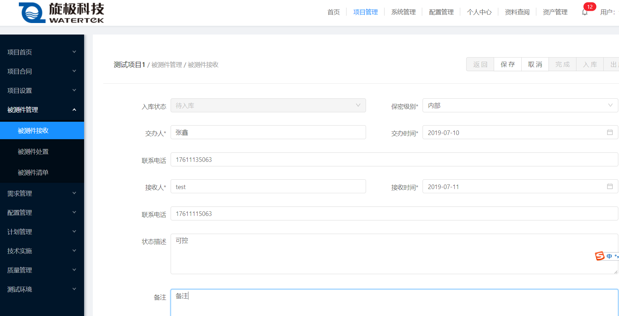
3.2
测试运行支撑分系统
27
Notes:
测试对象管理、用户管理等功能都是我们公司已有的成熟软件模块，都是以微服务的形式开发的，很容易移植和集成到不同的项目里。

Slide 29
3.3
测试数据采集
28
Notes:
系统运行过程中的数据采集，全部都集中在数据中心，数据中心的核心功能全部以服务的方式提供，各种测试工具采集到的原始数据都会自动进入数据中心。数据中心内部集成了各种类型的插件，用来解析采集到的原始数据。
数据存储服务对外提供统一的api，内部采用了两个不同类型的数据库，mysql和mogodb；分别用来存储关系型数据和非关系型数据。
同时数据中心还提供了Hadoop、MapReduce的集成接口，专门用于扩展大数据服务功能。

Slide 30
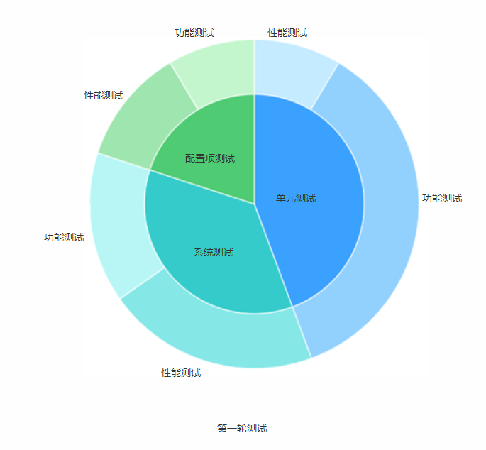
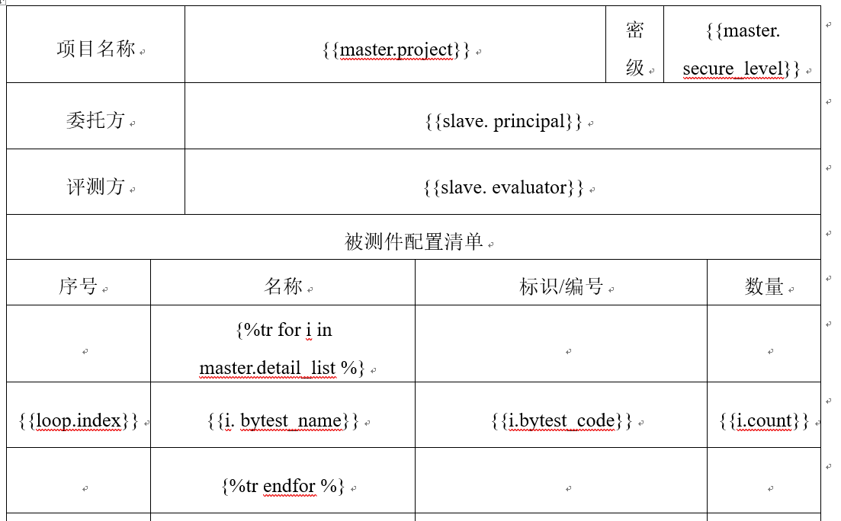
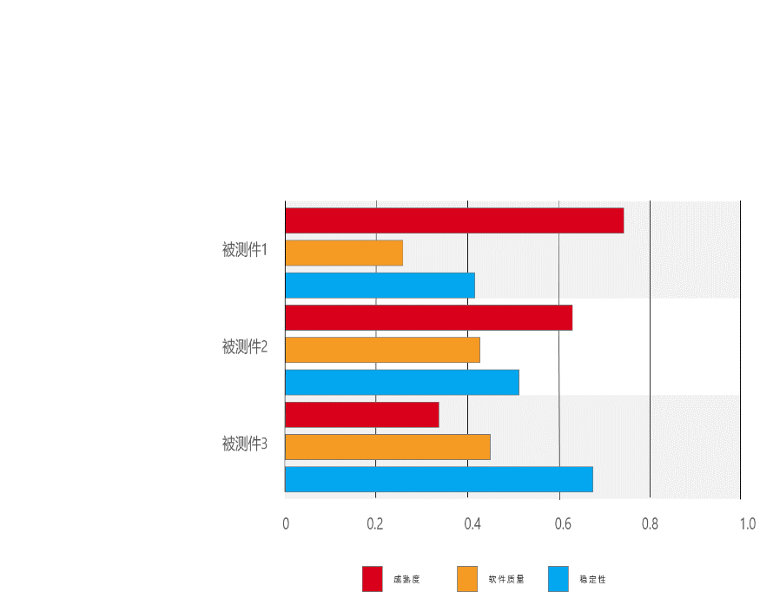
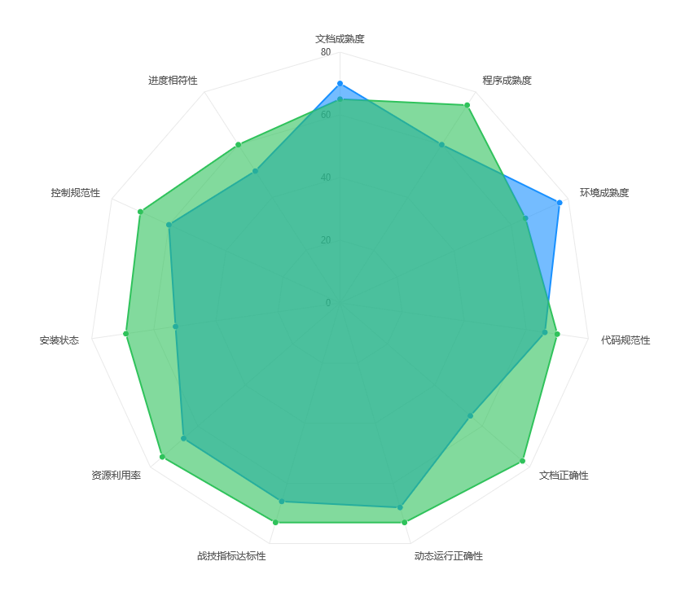
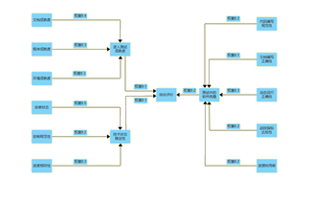
3.3
测试数据分析
1
5
2
4
3
29
Notes:
在测试项目实施的各个阶段，我们都设计有相应的数据分析功能，比如：1是测试设计阶段；2是测试执行阶段；3是测试总结阶段，可以自定义评价模型，分析出不同维度的量化指标，最后通过模版渲染自动生成一份评价报告。

Slide 31
3.3
测试用例智能推荐
用例推荐
预处理：测试目标、测试环境、 输入数据、测试步骤、预期结果、 测试脚本和测试文档
用例检索：输入用例检索文档，在本地用例数据库搜索匹配
CBR推理
测试用例推荐：需求向量化、特征提取、待测件分类，相似性推荐
CBR推理：采用K-NN相似性算法，进行相似性匹配
用例检索
预处理
30
Notes:
除了刚才介绍的线性分析功能外，我们还提供了测试用例智能推荐功能。 智能推荐的大致过程是这样的，首先系统会对历史记录进行预处理，解析出每个测试用例的目标、环境、输入、步骤等参数；当需要进行测试用例推荐时，先执行本地检索，如果没有匹配到结果，就启动CBR推理，按照knn算法进行相似性匹配。 CBR推理是一种AI算法，通过这种算法，可以将测试需求文档进行向量化处理，然后进行特征提取和分类，最后得到最相似的案例结果，整个过程是一个完整的机器学习的过程。

Slide 32
04
软件测试工具
功能测试
单元测试
数据规范
性能测试
辅助设计
逻辑覆盖率
源码分析
代码质量
FPGA仿真
31
Notes:
在构建完成基础云平台之后，我们就可以在云平台集成各类测试工具，本次项目一共包含9类测试工具

Slide 33
04
软件测试工具
10
已有测试工具
自动化功能测试工具
测试用例辅助设计工具
01
05
02
代码质量测试工具
性能测试工具
06
源代码自动分析工具
测试工具
07
数据标准规范检查工具
03
Testbed升级
08
04
逻辑覆盖率测试工具
09
FPGA混合仿真验证工具
32
Notes:
我们认为，测试工具的云化集成是本项目的重点建设内容，所以我们方案的设计目标就是要打造一个全自动流水线式的测试云平台。

Slide 34
04
测试工具选型
自动化功能
测试工具
Unified Functional Testing
性能测试
LoadRunner
软件源代码
自动分析工具
C++Test、JTEST、DotTEST
软件可靠性测试用例辅助设计古
TCS
代码质量测试工具
Klocwork
数据标准规范
检查工具
X-DBCheck
逻辑覆盖率
测试工具
DT10
FPGA混合仿真
验证工具
Questa Prime
开放性
行业认同
成熟
33
Notes:
因此，我们按照成熟度、行业认同度、开放性等几个指标，筛选出了最佳的测试工具。每一个工具，我们都给出了相应的云化集成方案，部分工具，我们还提供了二次开发方案，以便能够更好的吻合用户的业务需求。

Slide 35
04
软件测试工具
1级
2级
3级
4级
Etest
UFT
Parasoft
Testbed
DT10
TCS
Klockwork
LoadRunner
X-DBCheck
34
Notes:
经过对测试工具的逐一分析，我们按照测试工具的云化等级划分出了四个级别；并设计了三种云适配器用于云化集成

Slide 36
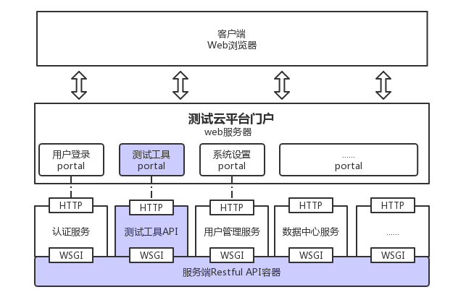
04
软件测试工具
Restful API
云适配器
35
Notes:
1是Restful API适配器，主要技术是通过wsgi，把http请求与本机的api集成在一起

Slide 37
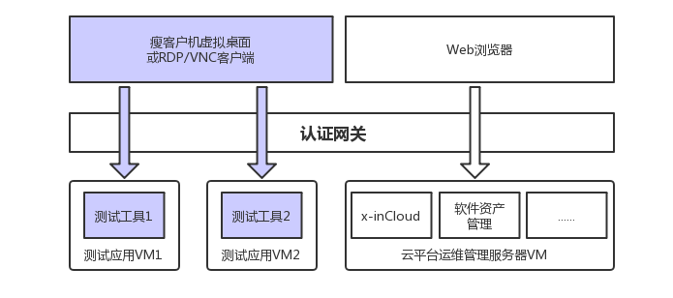
04
软件测试工具
VDI云适配器
36
Notes:
2是虚拟桌面适配器，主要用到两种技术：操作系统的虚拟桌面技术和微软公司的应用虚拟化技术

Slide 38
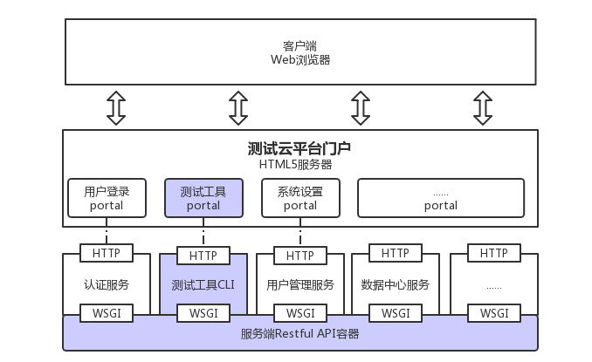
04
软件测试工具
CLI云适配器
37
Notes:
3是命令行适配器；三种适配器可以进行任意的组合。

Slide 39
04
软件测试工具
序号 | 软件测试名称 | 测试工具型号 | 授权方式 | 安装方式 | 云化集成模式
1 | 接口测试工具 | ETest | license文件 | 测试应用服务器 | VDI/Restful Api
2 | 自动化功能测试工具 | UFT | 浮动license | 随测试环境 | VDI/CLI
3 | 性能测试工具 | LoadRunner | license文件 | 测试应用服务器 | VDI//Restful Api
4 | 软件源代码自动分析工具 | Parasoft | 浮动license | 测试应用服务器 | Restful Api/CLI
5 | 单元测试工具 | LDRA Testbed | 网络版UKey | 随测试环境 | VDI/CLI/Restful Api
6 | 软件测试用例辅助设计 | TCS | Serial number | 测试应用服务器 | VDI
7 | 代码质量测试工具 | Klocwork | 浮动license | 测试应用服务器 | VDI/CLI
8 | 数据标准规范检查工具 | X-DBCheck | license文件 | 测试应用服务器 | 云原生
9 | 逻辑覆盖率测试工具 | DT10 | 单机版UKey | 随测试环境 | VDI/CLI
38
Notes:
根据测试工具所提供的二次开发接口类型，以及授权方式、安装方式等要素，我们对每一个测试工具，都分别给出了不同的云化集成方案。每一项工具都能实现三个目标：1是在线共享使用、2是自动执行测试任务、3是自动采集测试结果。
每一个测试工具，在我们的方案里都给出了详细的集成设计，时间关系，我以自动化功能测试工具为例，介绍一下我们的集成方案：

Slide 40
4.1
自动化功能测试工具
02
01
测试脚本设计
02
分布式执行编排
01
03
03
自动调度执行
39
Notes:
在分布式应用测试场景下，使用自动化功能测试工具，分三个步骤，1 设计测试脚本2进行分布式执行编排 3自动调度执行

Slide 41
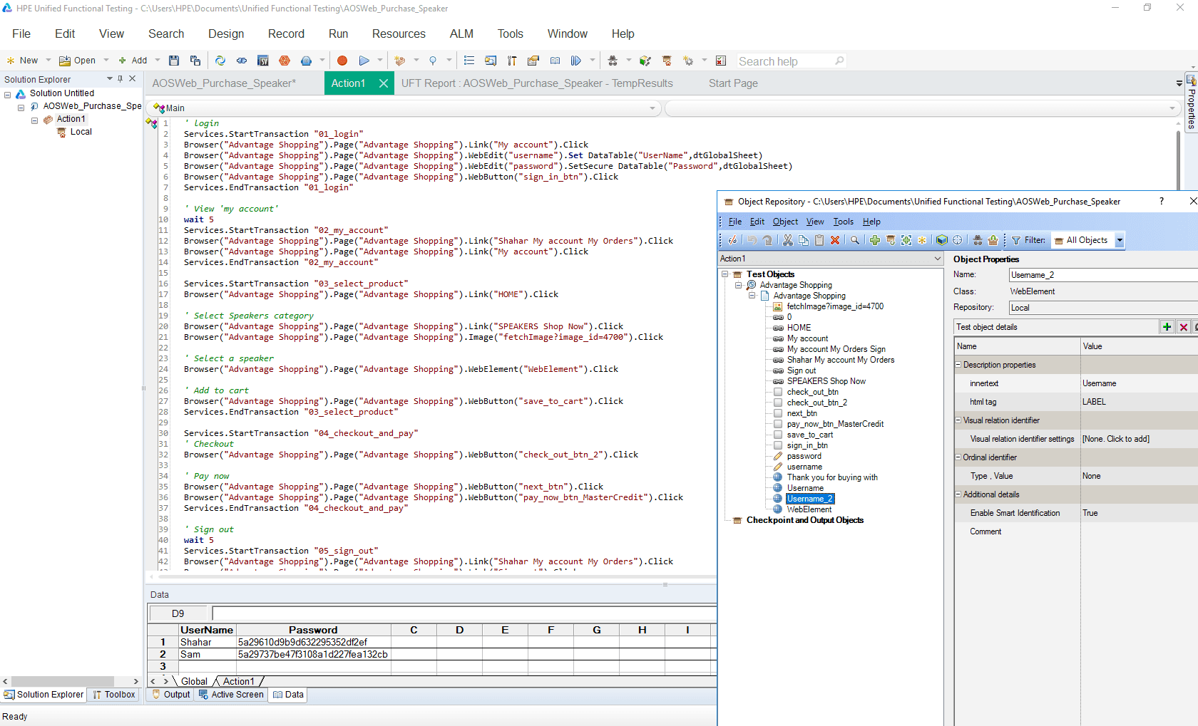
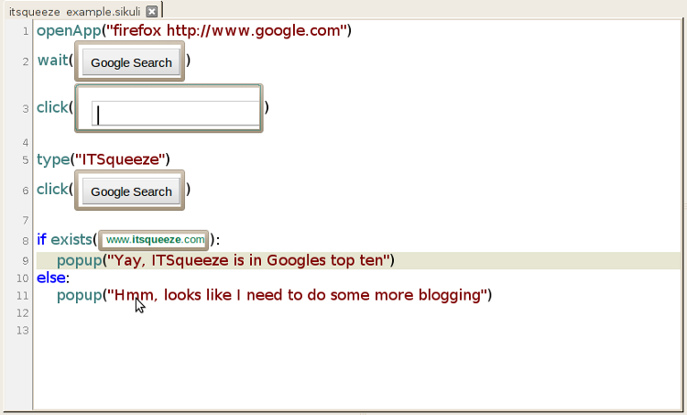


4.1
自动化功能测试工具
40
Notes:
设计测试脚本的时候，我们使用虚拟桌面的方式。我们选用的自动化测试工具是UFT，同时通过二次开发又集成了sikuli；这儿我简单介绍一下sikuli，大家都知道自动化功能测试工具一般都采用控件识别技术来实现，但sikuli使用的是图像搜索技术，在sikuli的测试脚本里可以直接使用录制好的图形界面，非常适合对动态界面进行自动化测试，你比如指挥信息系统中的态势图，如果要选中一个指挥所图标然后执行一些操作，这样的测试需求，目前只有sikuli可以实现。另外，因为sikuli不需要直接访问操作系统api，所在windows linux mac等不同的操作系统下都是通用的

Slide 42
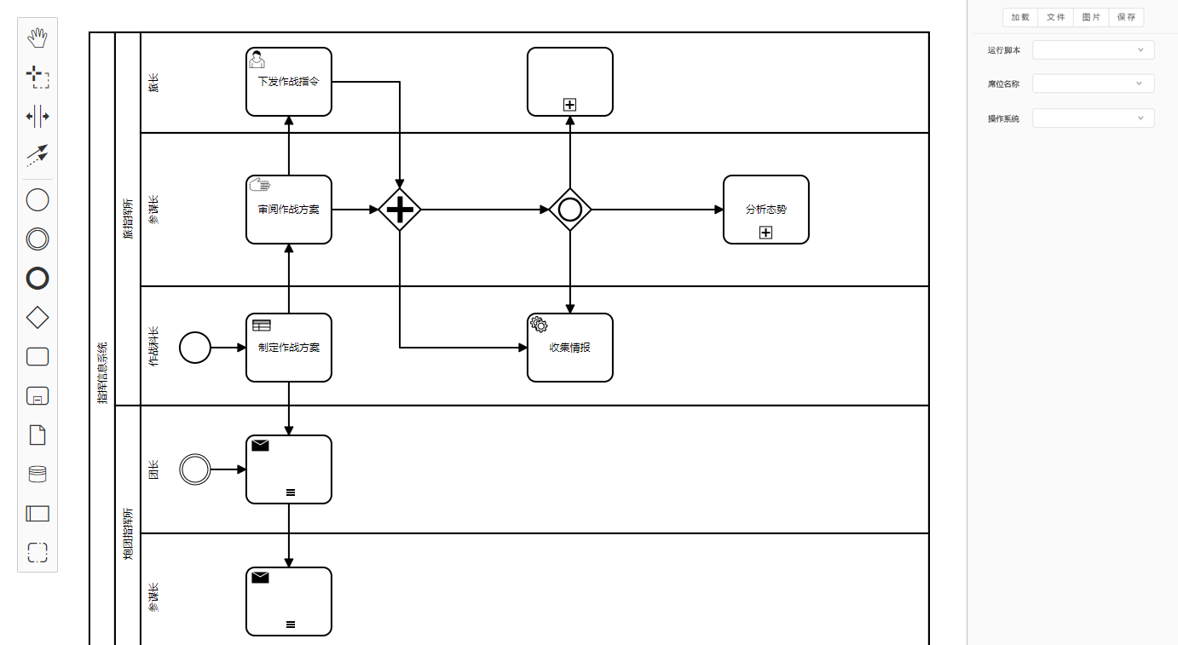
4.1
自动化功能测试工具
41
Notes:
分布式执行编排主要使用的是业务流程编排工具，这个工具使用bpmn的流程标准，比如，图上的泳道对应的是旅长、旅参谋长等不同席位，方块图标是流程中的任务，圆形图标代表事件，菱形图标是网关，加号网关代表并发执行；每个图标都可以绑定测试脚本。
分布式执行编排完成以后，就可以进行自动执行

Slide 43
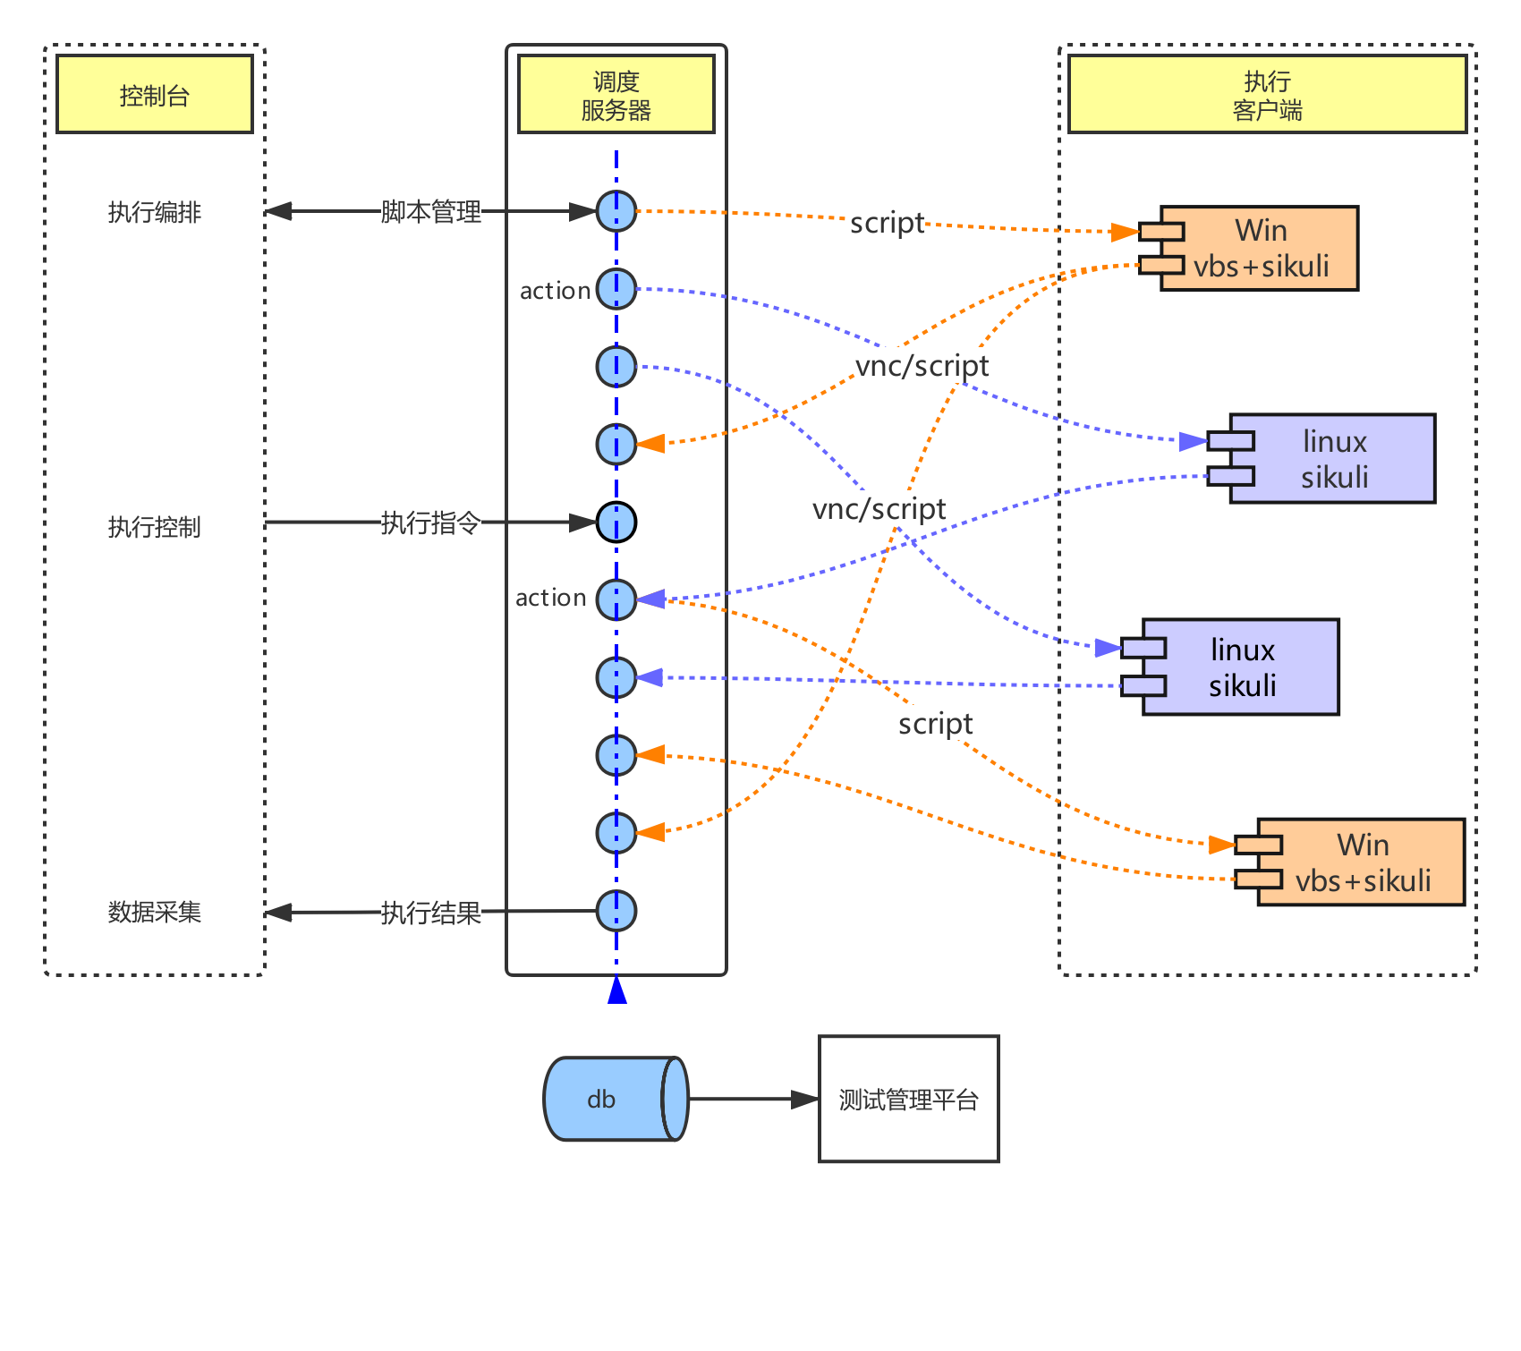
4.1
自动化功能测试工具
UFT执行引擎
sikuli执行引擎
42
Notes:
我们通过二次开发实现了分布式执行的控制台和调度服务器，调度服务器采用异步消息循环的模式，把测试脚本分发到不同的终端自动执行，并把结果数据记录到数据中心

Slide 44
05
软件测试资产库
测试软件研制过程管理分系统
软件状态控制与管理分系统
软件产品管理分系统
43
Notes:
第五部分是软件测试资产库，由三个分系统构成，这三个系统都是我们公司自己研发的成熟产品，每个产品都经过多个版本的迭代升级，有着广泛的行业应用

Slide 45
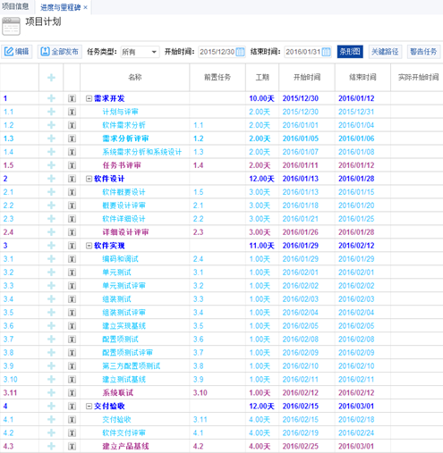
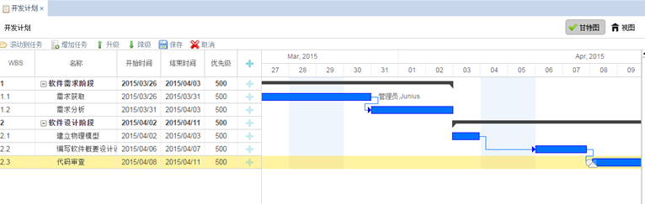




5.1
测试软件研制过程管理分系统
44
Notes:
这是软件研制过程管理系统，可视化的进度管理、可视化的需求跟踪，设计上都非常的人性化

Slide 46




5.2
软件状态控制与管理分系统
45
Notes:
这是软件状态管理系统，在线代码比对，软件发布、修订等

Slide 47





5.3
软件产品管理分系统
46
Notes:
这是软件产品管理系统，统计分析，导出到excel、知识库等

Slide 48
06
云桌面端机系统
云桌面端机系统
47
Notes:
整个平台的最顶层是云桌面端机系统

Slide 49

06
云桌面端机系统
48
Notes:
硬件上选用了华为的瘦客户机，使用嵌入式win10系统，预装有我们定制开发的vnc客户端。如果使用普通的pc机可以直接安装vnc客户端软件。vnc支持Linux、windows、麒麟等多种操作系统

Slide 50
07
应用模式
装备软件试验应用模式
装备软件测评应用模式
49
Notes:
接下来介绍一下使用模式

Slide 51

7.1
装备软件试验应用模式
50
Notes:
在试验应用模式下，主要采用软件定义网络功能。先用环境设计器来可视化设计试验环境，各种席位都可以通过虚拟机实现，各种模拟器可以在虚拟中启动，也可以在物理机启动，硬件设备通过串口服务器接入测试云平台。试验环境设计好之后，可以自动创建试验环境；试验过程中，数据的采集、分析全部都以后台服务的方式自动运行。

Slide 52

7.2
装备软件测评应用模式
51
Notes:
测评模式下，我们从测试设计、执行编排，执行调度，到数据采集、结果分析，提供了一整套完整的自动化试工具；测试工具的license共享，主要通过许可证集中监控实现，通过动态跟踪每个测试工具的授权状态，针对不同的授权方式，会自动选用相应的共享策略，实现测试工具的共享使用。

Slide 53
08
质量保证
六性设计
项目计划
项目团队
售后服务
52
Notes:
第8项内容 质量保证

Slide 54
8.1
六性设计
测试性
测试驱动
研制过程
环境适应性
温湿度适应性强
软件兼容性好
可靠性
核心硬件
高可用性冗余架构
基础软件
动态迁移与HA
维修性
模块化硬件设计
软件热更新技术
安全性
安全设备联动、主动防御
可信计算资源
保障性
在线式UPS
高质量软件平台
53
Notes:
我们充分考虑了整个平台的六性设计，比如维修性，硬件采用模块化设计，软件使用了热更新技术，可以做到系统升级不需要停机。

Slide 55

8.2
项目团队
团队成员42人，高级工程师以上12人
硕士以上9人，平均行业经验10年以上
54
Notes:
这是我们的项目团队组成，集团领导亲自担任工程负责人，公司领导任项目经理，有专门的质量小组、专家小组负责把关，一共42人

Slide 56

8.3
项目计划
55
Notes:
项目实施计划安排，我们采用螺旋模型，一共7个阶段，其中有四个阶段我们会进行两轮的迭代，软件开发我们采用测试驱动的方式，从源头上保证项目交付的质量

Slide 57
8.4
售后服务
培训
系统全面的培训服务
软件硬件一体平台交钥匙工程
保障
覆盖全国范围的服务保障体系
标准化服务保障流程
承诺
本次自研产品全部提供源代码及详细说明文档
提供全部二次开发接口和完整使用手册及示例
56
Notes:
项目交付时我们会对用户进行全面系统的培训，做到交钥匙工程，我们公司售后服务范围覆盖全国，在河南也有分公司。
我们承诺本项目中研制的产品全部提供源代和详细说明文档；所有的二次开发接口和完整使用手册，以及使用范例，都将作为交付物向用户提供

Slide 58
09
价格合理性
依据：
1《国防科研项目计价管理办法》
2 财防[2019]18号文件
3 可比价格数据及相关资料
组成：
1 《软件测试工具项目研制概算价格论证报告》
2 《装备概算方案汇总表》
3 软件工具成品报价单
57
Notes:
我们的报价严格按照有关标准进行编制，每一项报价均经过严格的论证。里面的外协费，事务费，都是经过精心测算的，材料费的每一项报价都有相应的支撑文件

Slide 59
结束语
conclusion
专业的系统设计：需求驱动、顶层规划、专业设计、深度集成的云平台
可扩展体系架构：模块化机房、微服务架构、可插拔适配器、热更新升级方式
高质量测试工具：成熟测试工具、行业认同度高、开放性好、二次开发
高效自动化执行：自动化流水线式测试平台、简洁的交互设计、贴合实际业务的功能
最佳实践AI框架：经验证的智能推理算法、丰富的大数据业务经验、灵活的智能服务框架
强大的支持团队：领先的行业地位、资深行业专家、经验丰富的团队成员、健全的质量保证体系
58
Notes:
最后，我来总结一下我们投标方案的主要特点
一是专业的系统设计，无论从系统的顶层规划，还是功能设计，我们始终从业务需求的角度出发，整个测试云平台方案是一个有机的整体。
二是可扩展的系统架构，。。。三是高质量测试工具，我们选用的测试工具都是行业认同度非常高的产品，并且提供了完善的二次开发和集成方案
四是高效率的自动化执行，本次项目我们建设的是一个自动化流水线式的测试平台，每项功能都按照用户的实际业务需求量身打造
五是最佳实践的智能框架，我们公司在大数据领域的有着非常丰富的经验，我们采用的智能推理算法都是经过实践检验的最佳方案
六是强大的支持团队，旋极公司作为测试行业里唯一的上市公司，具有领先的行业地位，我们的项目成员都是公司的业务骨干和资深专家。
我们从系统设计、产品选型、计划安排多个方面进行了评估，我们的投标方案完全符合本项目招标要求，有接近10%的指标是正偏离，所以，我们一定可以圆满完成这次研发任务

